Slide 1
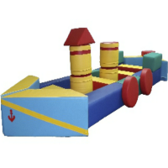
Проект «Игровой час для дошкольников» сюжетно-ролевая игра «Морское путешествие» для детей старшего дошкольного возраста
разработала: Миронова Людмила Владимировна

Slide 2
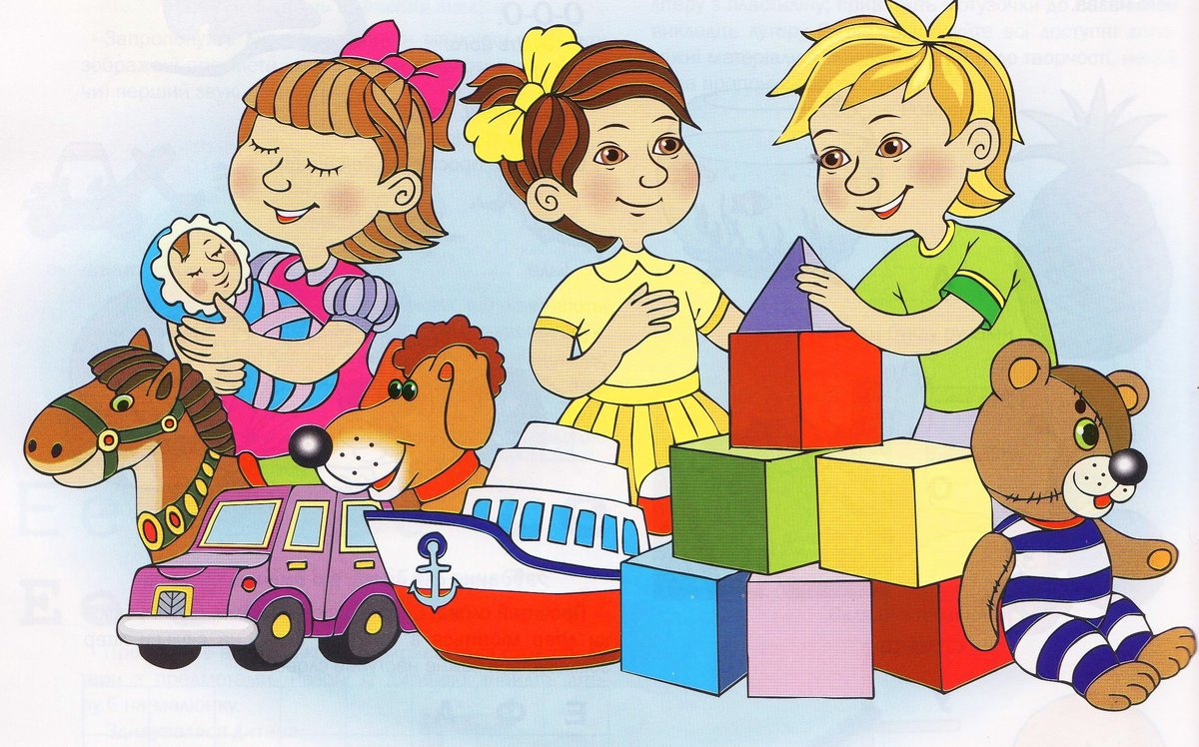
Цель игрового часа: Формирование умения комбинировать различные тематические сюжеты в единый игровой сюжет, отражать в игре яркие впечатления, полученные от ознакомления с окружающей действительностью.

Slide 3
Задачи Образовательные задачи: Расширение представлений об окружающем мире через ознакомление с морскими понятиями, представление о «круизе», «лайнере», «корабле» и о профессиях морского флота. Закрепление знаний о морских путешествиях, растительном и животном мире морей, о правилах поведения за столом и в общественных местах.

Slide 4
Развивающие задачи: Развивать память, воображение, творческие способности, интерес и желание познавать новое. Развивать активное речевое общение и ролевое взаимодействие. Расширять и обогащать словарный запас, связную монологическую и диалогическую речь. Развивать умение принимать разные социальные роли и действовать в соответствии с общим игровым замыслом.

Slide 5
Развивать инициативу, организаторские способности, подводить к самостоятельному созданию игровых замыслов. Развивать умение самостоятельно готовить обстановку для игры: подбирать предметы, атрибуты, выбирать удобное место, использовать строительный материал для постройки корабля. Прививать чувство коллективизма.

Slide 6
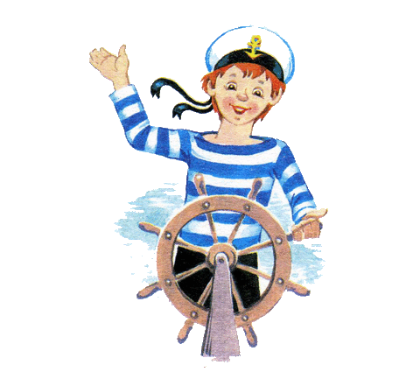
Воспитательные задачи: Воспитывать чувство ответственности за выбранную роль, инициативность и самостоятельность. Бережное отношение к окружающей среде, уважение к труду работников флота. Формировать навыки положительного взаимоотношения в процессе игры. Воспитывать культуру поведения.

Slide 7
в сюжетно-ролевой игре «Морское путешествие» приняли участие 15 детей в возрасте 6-7 лет
8 мальчиков 7 девочек

Slide 8
Используемые материалы и оборудование: Атрибуты для корабля: мягкие большие модули, флаг России, спасательный круг, якорь, штурвал, бинокль, рация, ткань синего и белого цвета (для волн), трап.

Slide 9
Атрибуты для кассы: касса, билеты, монеты, рация, табличка «Закрыто» и «Открыто». Атрибуты для острова: морские обитатели ( игрушки из наглядного пособия), пазлы из 5-7 элементов с изображениями морских обитателей, карточки с загадками, мешочек для игры «Угадай кто в мешочке».

Slide 10
Элементы костюмов: фуражки, пилотки, тельняшки, медицинский халат, фартук, колпак, шляпы с полями, панамы, сумки дамские. Оборудование : медицинский набор, медицинские карточки (капитана, штурмана и моряков), кухонный набор (кастрюли, сковорода, чашки, ложки, вилки, стаканы), набор продуктов, набор для уборки на палубе, куклы, книги.

Slide 11
1 этап Предварительная работа: Рассматривание фотографий, иллюстраций, картинок с изображением различных кораблей. Чтение детской художественной литературы о морских путешествиях и подводном мире. Просмотр мультипликационных фильмов. Конструирование кораблей из разных строительных материалов и из бумаги.

Slide 12
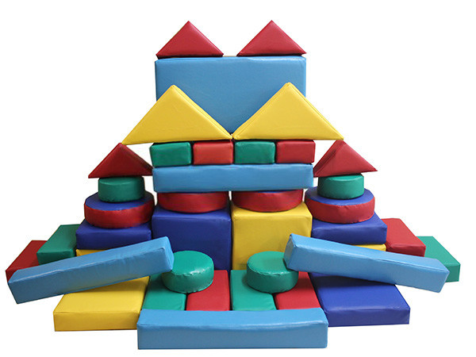
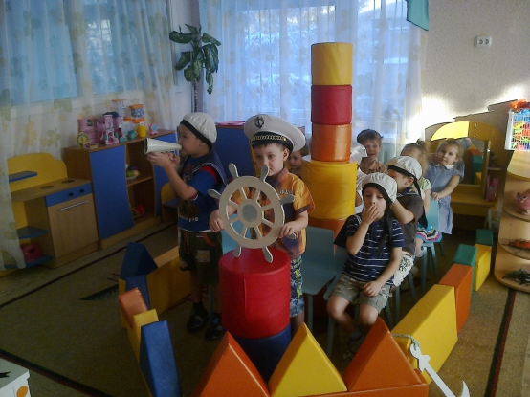
Проведение краткосрочных игр: «Строим корабль». Строительство корабля из мягких модулей (обговаривая и уточняя, что у корабля есть нос, палуба, каюты, борт, трап и т. д.).,

Slide 13
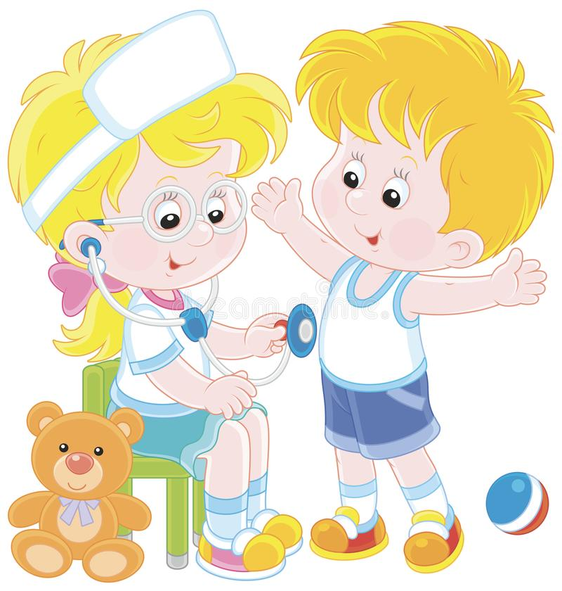
«Больница». Прием врача пациента и заполнения карты пациента (врач мерит температуру, слушает дыхание, проверяет зрение и горло).

Slide 14
«Кафе». Обыгрывание приготовления поваром супа, второго блюда и компота. Так же работу официанта (предложение посетителям меню, принятие заказа, выдача заказа).

Slide 15
2 этап. Основной. Последовательность проведения игрового часа: 1.Помощь детям в выборе сюжета для игры. 2. Постройка корабля. 3. Распределение ролей. 4. Команда проходит медицинское обследование у врача. 5.Приобретение билетов в кассе порта. 6. Команда занимает свои места на корабле, пассажиры поднимаются на борт корабля.

Slide 16
7. Путешествие началось. Кок и официант перечислили меню. Приняли заказ и приступили к своим обязанностям. 8. Экскурсовод рассказывает короткий рассказ про морского обитателя (акула, осьминог, дельфин). 9. Официант разнес заказы.

Slide 17
10. Высадка на остров. Выполняют задания: - Собрать пазлы из 5-7 элементов с изображениями морских обитателей. - Отгадать загадки, отгадку найти среди игрушек и положить ее в мешочек. -Затем поиграть в игру «Море волнуется раз, море волнуется два, море волнуется три». - И еще одна игра « «Угадай кто в мешочке» (не видя, на ощупь определить морского обитателя) .

Slide 18
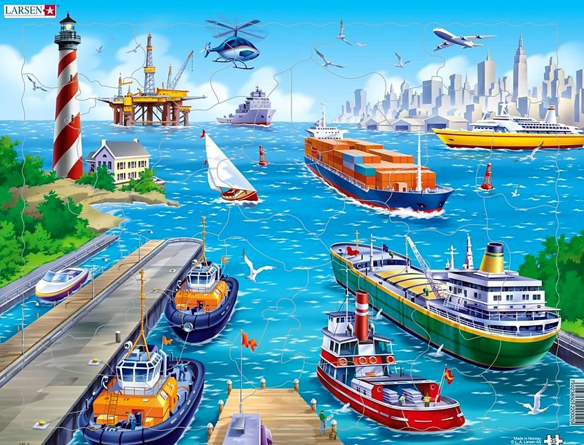
11. Посадка на корабль. Пассажиры занимают свои места. Капитан отдает приказы (убирают трап, поднимают якорь и т.д.). 12. Официант и кок кормят пассажиров и матросов. 13.Экскурсовод рассказывает о морских черепахах, так же обращает внимание детей на большое разнообразие медуз и рыб. 14. Возвращение в порт.

Slide 19
3 этап. Заключительный. Подведение итогов. - Понравилось вам путешествие? -Что вам больше всего запомнилось? -А что нового вы сегодня узнали? -А с какими трудностями вам пришлось сегодня столкнуться?

Slide 20
Советы по проведению и организации. Сюжетно – ролевую игру « Морское путешествие» желательно проводить во второй половине дня. Там больше свободного времени и она ни как не помешает проводить занятия. По времени она может занять до 30 - 40 минут. Если дети разыгрались, то можно предложить им продолжить эту игру после приема пищи.

Slide 21
Заинтересовывающим моментом перед занятием. Например. ИЗО. Дети сидят в корабле. Педагог предлагает отправиться на нем в страну Художника. Загадывает загадку детям, они отгадывают. Отгадка - это то, что они будут рисовать в той стране. Пока они «плывут» рассматривают иллюстрацию. Вспоминаю все то, что они о нем знают. Обговаривают форму, цвет, размер, пропорции и т.д.

Slide 22
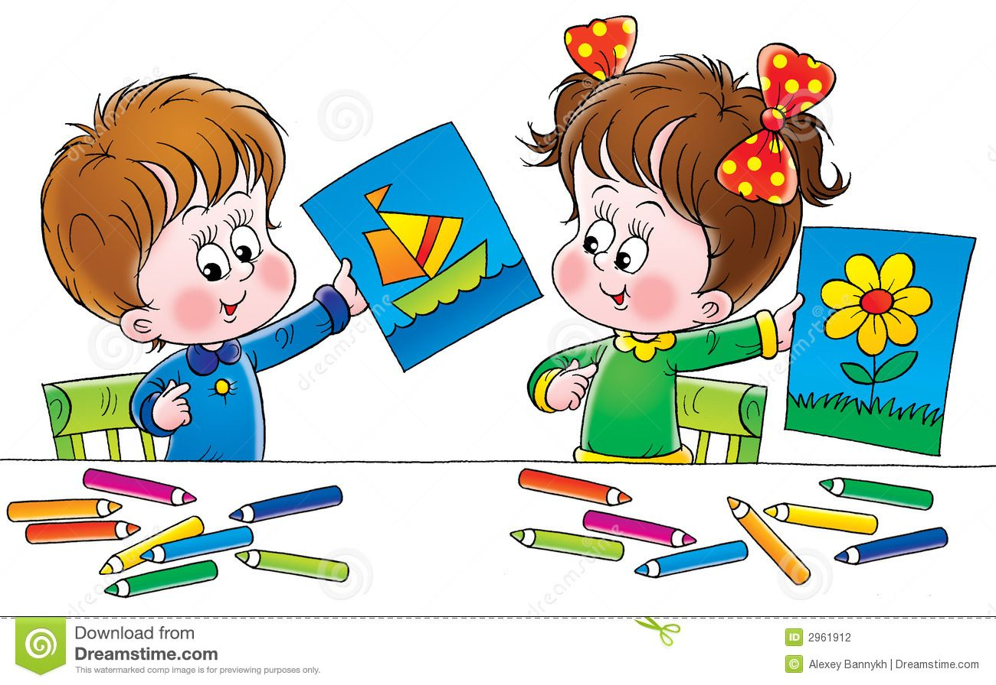
После высадки из корабля - физкультминутка. Затем дети садятся за столы и приступают к работе. заинтересовывающим моментом перед занятием.

Slide 23
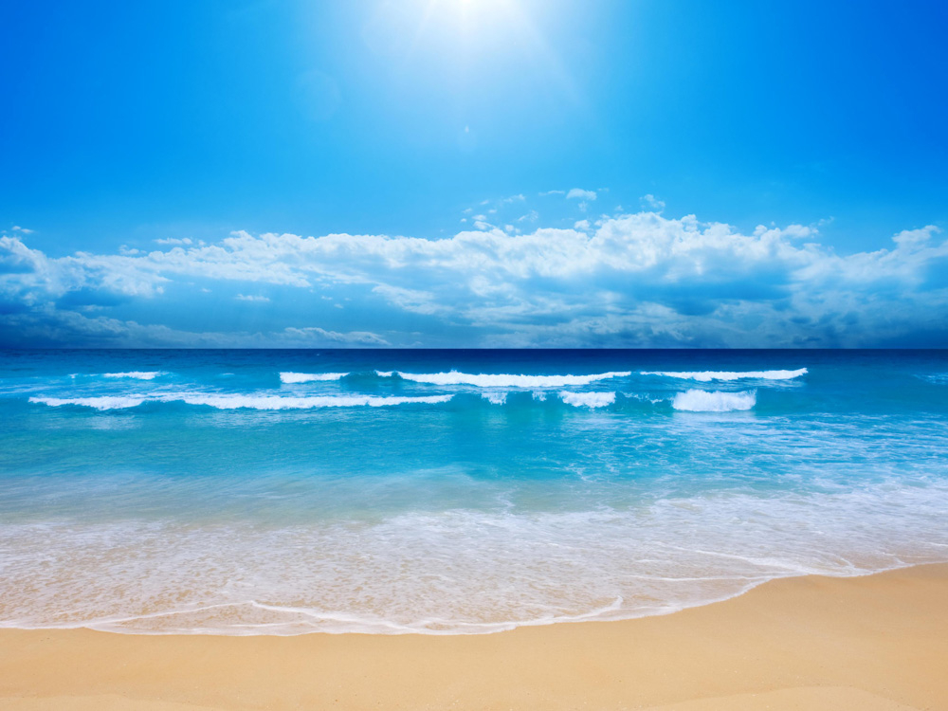
СПАСИБО ЗА ВНИМАНИЕ!

